Slide 1
統計學 期末專題報告
跟著大戶走！從分點交易量看個股漲幅
劉岳樺 512717026
劉緯軒 IOF.112010

Slide 2

研究動機
常常會聽說台灣股市屬於淺碟型市場，胃納量不大，這導致中小型個股很容易受到特定大戶的行為而推動，若上述傳說為真，並且能找出大戶交易與個股股價的關係，或許就有機會設計成一套交易策略，讓我們可以跟著大戶的行為走，分一杯羹！
由於證交所有提供每日的各券商分點交易量，而坊間也流傳著許多股市大戶使用的分點，故我們可以由此來推測特定分點與個股走勢個關係，以此來驗證看看這些鄉野奇談是否屬實，或者能否捕捉到其他有趣的資訊。

Slide 3

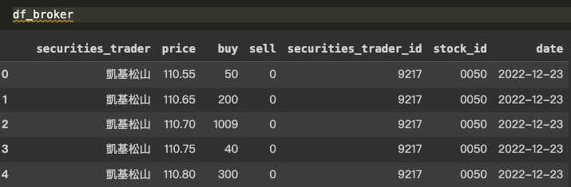
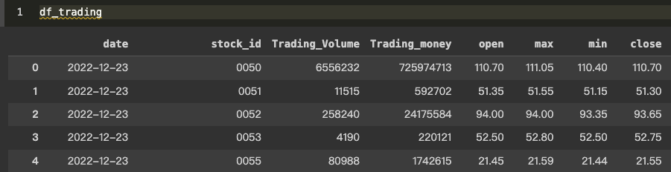
資料蒐集
我們透過 FindMind API 抓取：
券商分點每日買賣資訊（202212-202312）
這邊抓取「凱基松山」分點為例
個股日開高低收資訊
結合分點資訊，計算該分點每日買進佔總交易量佔比
計算該分點當日購買的股票在 T+1、T+2、T+3、T+4、T+5 日的漲跌幅％以及前面 5 項的平均漲跌幅％

Slide 4
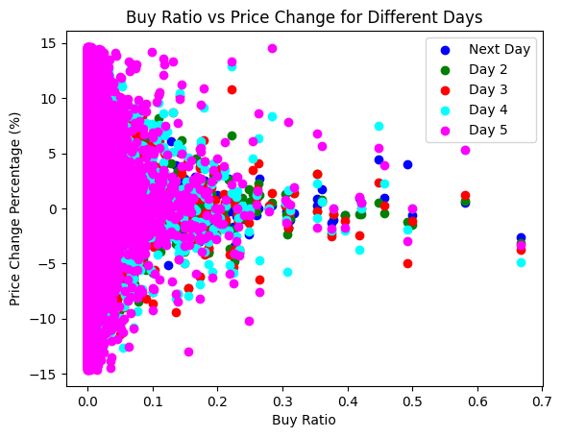


資料視覺化 -（1/3） （定義ＸＹ軸與呈現內容）
將股票 T0 至 T+1/T+2/T+3/T+4/T+5 漲幅(％)設為Ｙ軸。
該分點的 BuyRatio 設為Ｘ軸。
漲幅(price change%) =
Buy Ratio =
有點看不出所以然？我們再將其分開看！

Slide 5
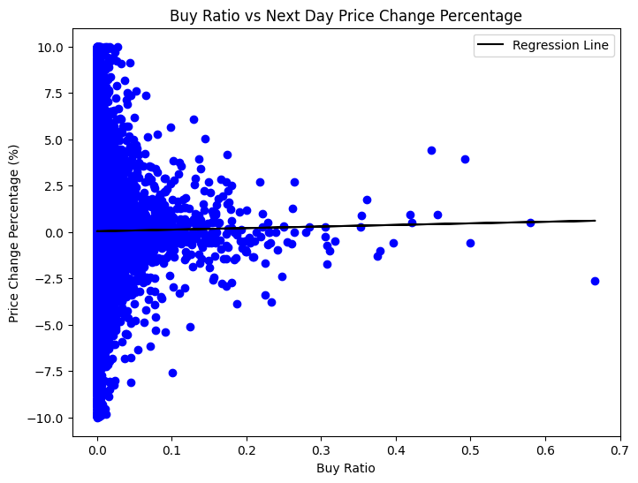
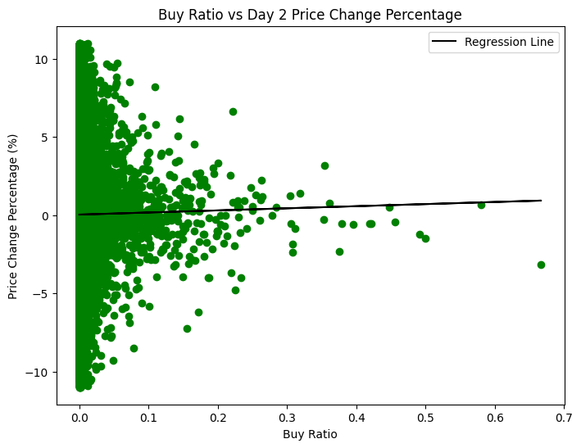
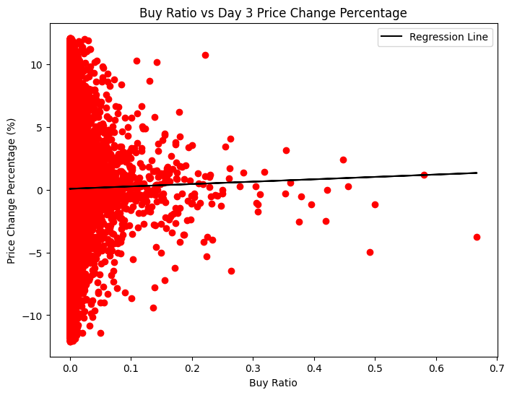
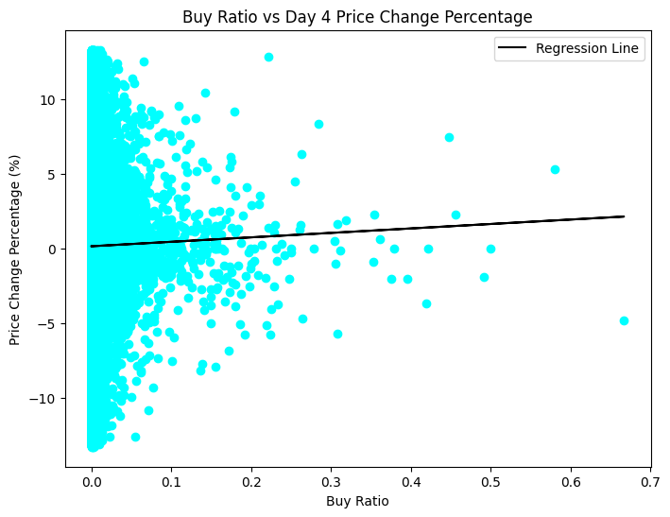
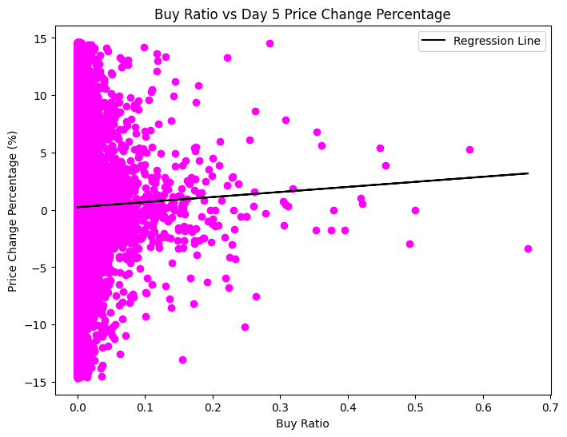
資料視覺化 -（2/3）（將前面疊圖分開呈現）
我們可以觀察出有大量資料點約落在 Buy Ratio < 0.02 左右。
這在後面做檢定時可能會有較大幅的雜訊影響，因此我們需要再將其過濾。

Slide 6
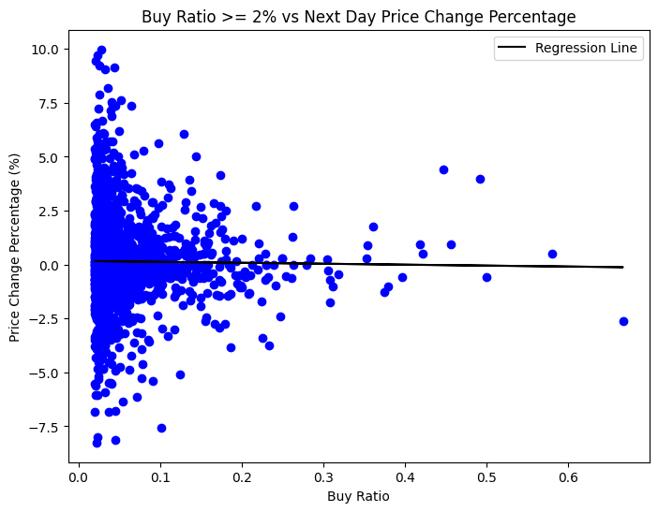
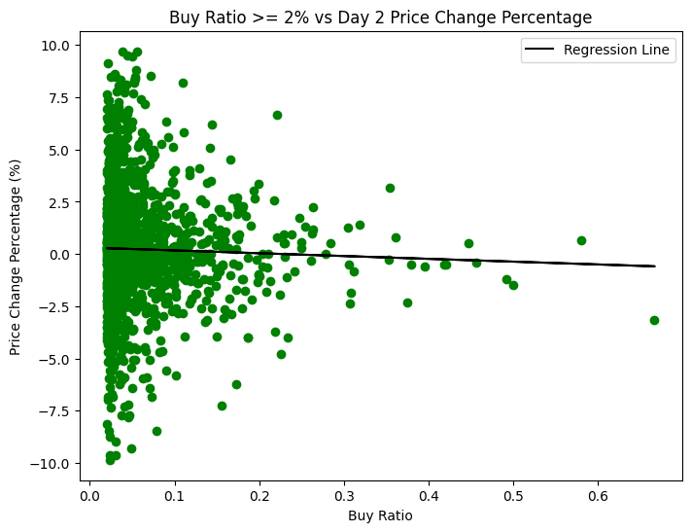
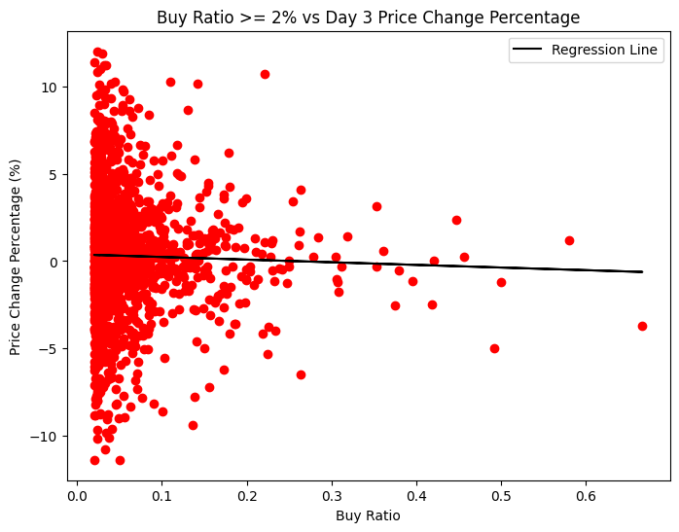
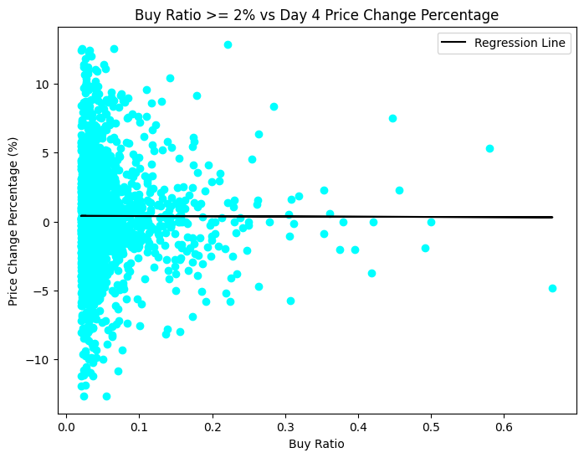
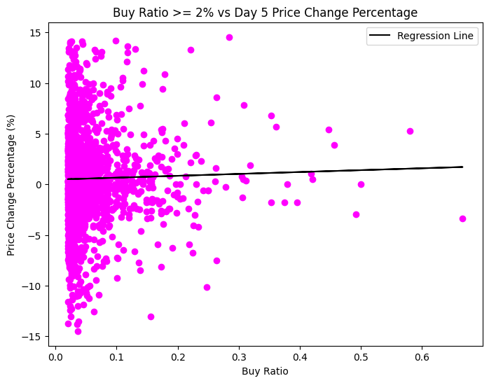
資料視覺化 -（3/3）(only for Buy ratio >= 2%)
這邊過濾掉了 Buy Ratio < 0.02的資料點。
過濾前資料點：55472 過濾後資料點：1719
但這同時也可能會產生有效樣本太少的問題（策略的觸發率過低）
Notes:
補充 >2% 的資料比例有多少
price change 要統一叫做 price chg pct

Slide 7
虛無假設檢定
虛無假設（H0）： 當凱基松山這分點「Buy Ratio 佔當天總成交量的 2% 以上」時，對「該股票 T0 到 T+1/T+2/T+3/T+4/T+5 的平均股價漲幅(%)」 沒有顯著影響 (即Beta = 0)
對立假設（H1）： 上述 Beta ≠ 0

Slide 8
統計結果分析
t 統計量：t 統計量的值 3.18 表示兩組數據均值之間存在著一定的差異。
p 值：觀察到的數據在 H0 為真時發生的概率。 這裡的 p 值為 0.00148，這意味著如果虛無假設為真（即凱基松山買進量佔當天總成交量的 2% 以上時，對股票接下來五天的平均股價沒有顯著影響），則有 0.148% 的概率觀察到 beta = 0 的結果。
由於 p 值（0.00148）小於一般的顯著性水平 α = 0.05，因此我們有足夠證據拒絕 H0 虛無假設。
統計量 | 統計值
Buy Ratio ≥ 2% 樣本數 | 1719
所有樣本數 | 72813
t 統計量 | 3.18307
p 值 | 0.00148
這意味著有足夠的證據表明，當凱基松山的買進量佔當天總成交量的 2% 以上時，對股票接下來五天的平均股價有顯著影響。（但即便如此，資料點佔總樣本過少仍是個問題，也是需要解決的面向！）

Slide 9
近一步修正檢驗方法
因有效樣本的 Proportion 相對少，根據我們前面檢驗的資料點，檢驗樣本(Buy Ratio >= 2%)數僅佔總樣本數的 2.4%，這會導致，即使檢測出來有足夠證據拒絕虛無假設，但用來當作交易策略，訊號觸發的頻率仍然太低。
白話來說，Buy Ratio >= 2% 的資料點太少了，一年中發生機率過低，即便當這件事情發生對 5 日平均股價有顯著影響，但進場機會少（一年只有 2.4% 的交易機會），相對不吸引人。
因此我們重新採用 Buy Ratio 取 Log 的方式多做一次假設檢定，檢視結果是否相同
Buy Ratio 取 >= 2% 進行檢驗 （數據量太少，實務上不好使用）
Buy Ratio 取 Log 進行檢驗 （數據可以較接近常態分佈）

Slide 10
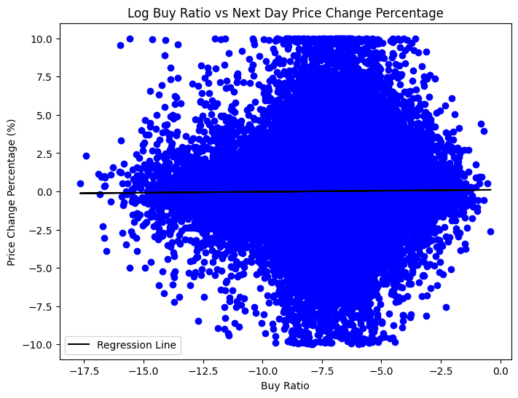
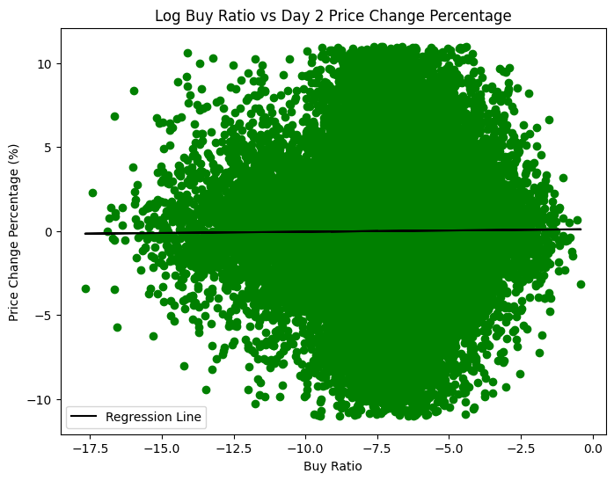
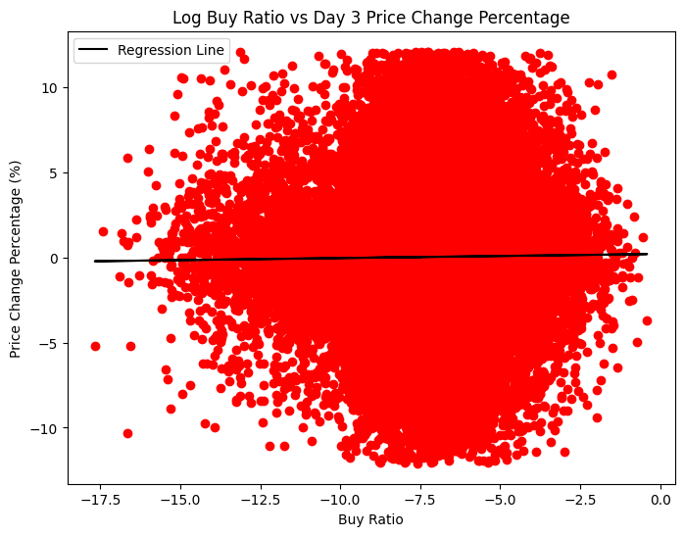
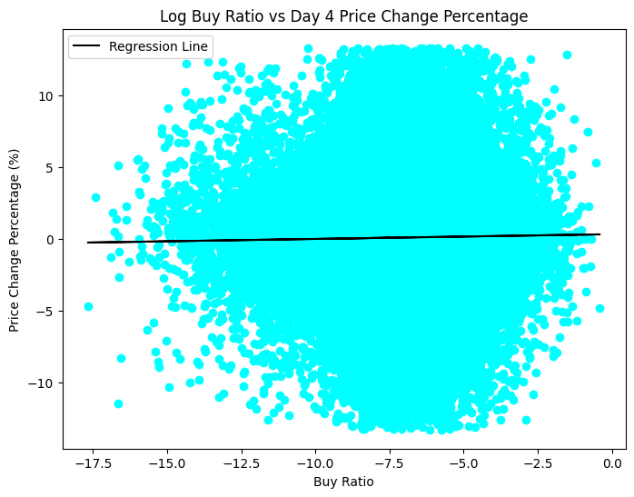
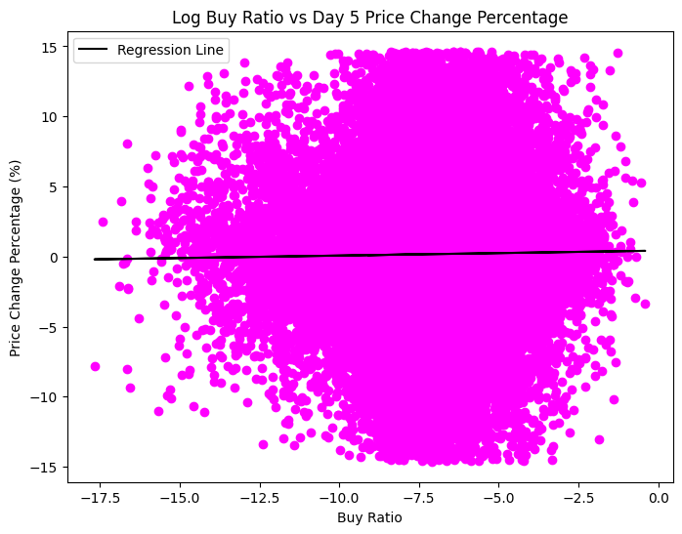
資料視覺化 - 以 Buy Ratio 取 Log 重新呈現
Buy Ratio 取 Log 後的樣本(有過濾 Buy Ratio > 0)，有別於原本的右偏形式，會呈現近似於常態分佈的狀態，這樣的資料預處理，有助於我們可以使用更多樣本進行檢定。
換句話說，實際策略執行上也有更多潛在訊號觸發機會。
Notes:
可以把Ｘ軸距離拉開，不會有全部集中在接近0的地方

Slide 11
虛無假設檢定
虛無假設（H0）： 篩選 Buy Ratio > 0 後，「Log(Buy Ratio) 」對「該股票 T0 到 T+1/T+2/T+3/T+4/T+5 的平均股價漲幅(%) 」沒有顯著影響 (即Beta = 0)
對立假設（H1）： 上述 Beta ≠ 0

Slide 12
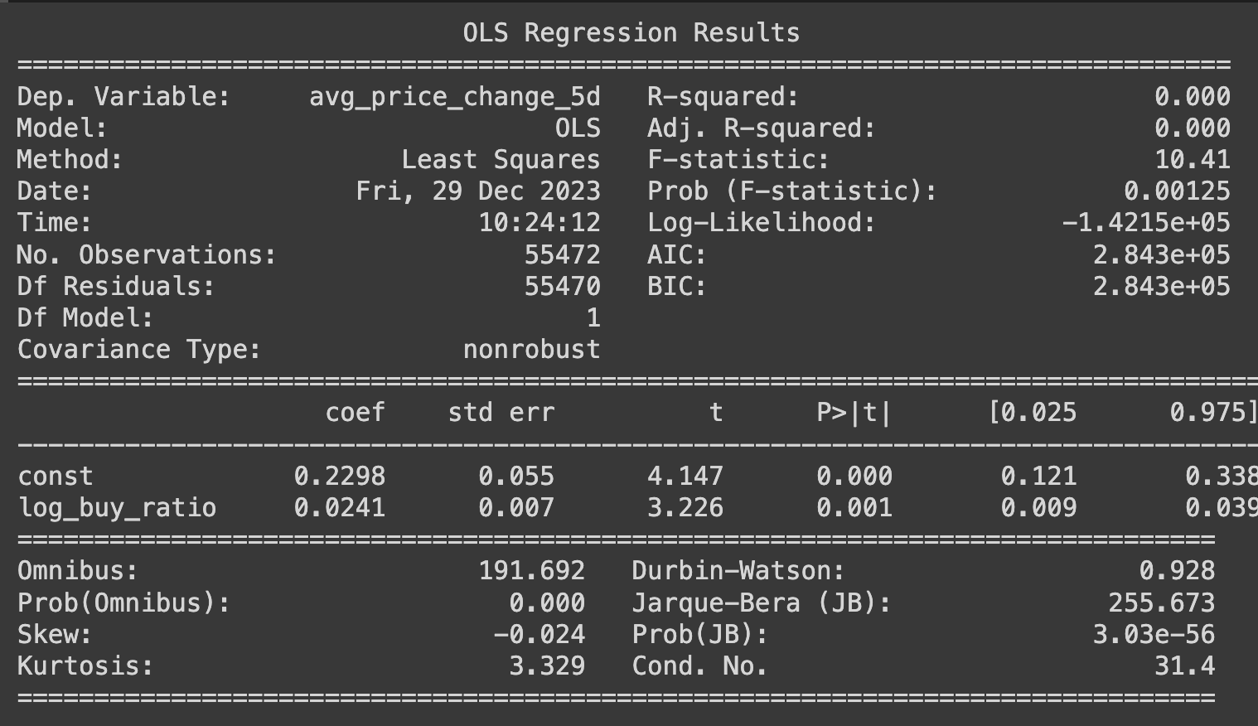
統計分析結果 - 迴歸分析（1/2）
統計量 | 統計值
所有樣本數 | 55472
coef | 0.0241
p 值 | 0.0010
coef for Log_Buy_Ratio：0.0241 這意味著 Log_Buy_Ratio 每增加一個單位，「平均五日漲幅(％)」平均增加 0.0241 個百分點。
p 值：0.001 p 值小於 α（ 0.05 ），我們可以拒絕虛無假設，認為 Log_Buy_Ratio 對平均股價漲幅(％)有顯著影響。

Slide 13
結論
在原本的實驗(p.7)檢驗下，我們發現在 Buy Ratio >= 2% 下，其對於股票的五日漲幅(％)是有顯著影響的，但因有效樣本過少，實務策略開發上交易次數過低。
重新調整檢驗方式(p.11)後，從線性回歸結果來看，我們發現，有足夠的證據表明，在 Buy Ratio > 0 的前提下， Log(Buy Ratio) 對股票接下來五天的平均股價變動有顯著影響，僅管影響的大小（系數）不大，但統計上是顯著的，同時，也可以解決實務策略開發上交易次數過低的問題。
以上檢驗結果有機會作為實際的交易策略來做進一步的研究，雖然離是否能獲得正報酬仍有待商榷，但作為「獲利因子」，至少在統計上是有顯著結果的。

Slide 14
未來可發展方向建議
資料面向：
增加檢驗的 Broker 分點，本次專題僅以「凱基松山」分點為例
Broker 分點買賣資訊本次僅使用「每日買進」，也可再加入「每日賣出」or「淨買賣」資訊作爲檢驗項目
實驗設計面向：
可以試著拉長觀測的報酬率天數
觀察標的可以改以做Ａ看Ｂ的方式，例如觀察當日買進「權證」數量，對應連動的股票未來的漲幅關係
交易實務面向：
以本專題的檢測結果為基礎，進一步檢驗該獲利因子的報酬率，進一步設計出有機會獲利的交易策略

Slide 15
參考資源
Source Code：
CoLab (https://shorturl.at/dkrAQ)
Python Lib：
Matplotlib
Pandas
Scipy
statsmodels
Data Source：
FinMind (https://finmindtrade.com/)
Code Sample：
Professor’s Regression (https://shorturl.at/dBQ57)

Slide 16
感謝聆聽

